Slide 1
«К вопросу об эффективности использования презентации в обучении истории (результаты экспериментального исследования)»
Подготовил:
Студент 4 курса Факультета истории и соц. наук
Бритов Никита

Slide 2
Введение
Использование презентации массовое явление в деятельности учителей.
За последние годы появились публикации ,в которых cформулированы общие требования к разработке и использованию презентации, определен их развивающий потенциал, сформулированы положения, к созданию презентаций как средства целостного методического сопровождения урока
Вопрос об их создании остается на проблемном уровне.
Многолетние исследования Е.Б. Дьяковой (с 2009 г) и автора (с 2015 г) данного сообщения (в совокупности более 400) показывают отсутствие положительной динамики в подходе к их созданию и использованию.
Презентации создаются без учета уже существующих требований

Slide 3
Введение
В методике обучения истории остаются не исследованными ряд проблем эффективности создания и использования презентаций
Остается не исследованным экспериментально вопрос о том, какой вид исторического содержания – фактический или теоретический более эффективно изучать с поддержкой интерактивных слайдов презентации.
Логика построения интерактивного слайда:формулировка задачи-демонстрация активной информации-считывание информации учащимися и выполнение задания-предъявление учащимися результатов своей деятельности-выведение эталона ответа, проверка результатов

Slide 4
Цели и задачи эксперимента:
На основе обучения учеников с использованием интерактивной презентации к уроку получить данные:
о результативности восприятия учащимися учебной исторической информации, представляемой в режиме интерактивной презентации;
Об эффективности восприятия посредством презентации учебного содержания различных видов: фактов и теоретических сведений.

Slide 5
Организация эксперимента:
Эксперимент проводился на базе общеобразовательных школ №650 и №482 г. Санкт-Петербурга в 8 классах со средней успеваемостью. Учителями по истории у данных классов являются молодые педагоги со стажем работы менее 5 лет.
В эксперименте участвовало 4 восьмых класса, всего задействовано 82 учащихся.
Исследование проводилось в процессе изучения темы «Русско-турецкая война 1877-78гг.»

Slide 6
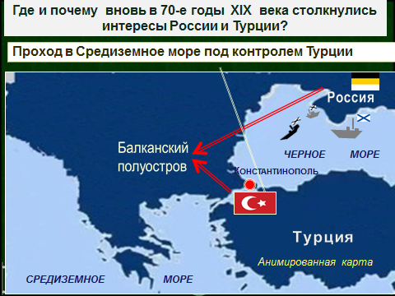
Задача 1: Сравнить эффективность изучения материалов урока:
По интерактивной презентации (3 экспериментальных класса):
По традиционной презентации(контрольный класс)
Учительская презентация, взята из сети интерет

Slide 7
Пример используемых интерактивных слайдов:
Для изучения причинно-следственных связей:
Интерактивный текст документа
Интерактивная карикатура

Slide 8
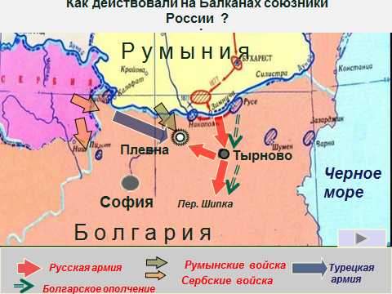
Пример используемых интерактивных слайдов:
Для изучения фактического материала:
Анимированная карта

Slide 9
Задача 2: сравнить эффективность изучения в интерактивном режиме теоретического и фактического материала.
1 класс
2 класс
Интерактивный модуль
традиционный, демонстрационный модуль
традиционный, демонстрационный модуль
Интерактивный модуль

Slide 10
Результаты эксперимента: (оценивались по коэффициенту усвоения письменные ответы на вопрос: Изложить тему «Русско-турецкая война»)

Slide 11
Выводы:
Выявлена принципиальная возможность изучения теоретического материала в интерактивном режиме
Более результативно изучение теоретического содержания (причины, итоги и значение)
В традиционном режиме эффективно изучать фактическое содержание (даты, ход событий и т.д.)
При необходимости оптимизации презентации отдавать предпочтение интерактивному изучению теоретического содержания

Slide 12
Заключение:
Учителя не используют весь потенциал презентаций, что приводит к существенному снижению эффективности их использования
При необходимости оптимизировать работу учащихся с презентацией целесообразно отдавать предпочтение изучению в интерактивном режиме теоретического содержания
Требуется проверить полученные рез-ты на более широкой экспериментальной базе

Slide 13
Благодарю за внимание!

